Slide 1
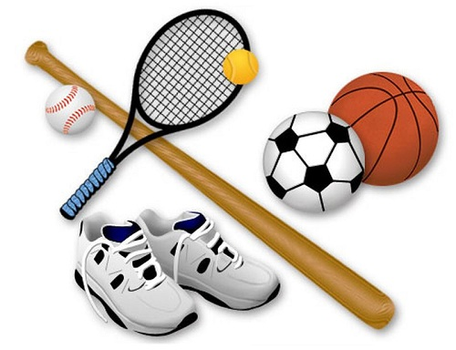
Вредные привычки. Спорт как профилактика вредных привычек
Презентацию подготовила
Ученица 11 «А» класса
Гимназии № 16
Петренко Наталия

Slide 2
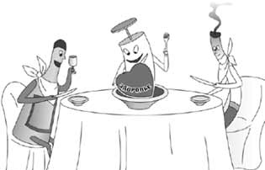
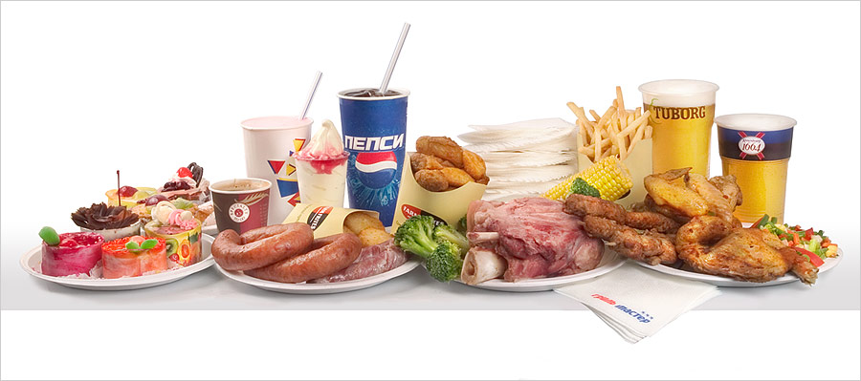
Вечное противостояние…
Чтобы нация была здоровой, необходимо, чтобы у людей на уровне менталитета вырабатывались здоровые привычки. К сожалению, негативные привычки широко распространены в наше время. На деле масштабы вредных привычек являются поистине пугающими. К примеру, курит по статистике приблизительно каждый третий взрослый человек. А занимается спортом явно куда меньшее количество.

Slide 3
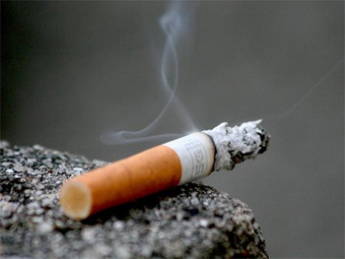
Истинный враг человека -вредная привычка
Вредные привычки - навязчивые действия, которые отрицательно сказываются на поведении человека, его физическом и психическом развитии. Говоря о вредных привычках, в первую очередь имеют в виду курение, алкоголь. Однако ими круг вредных привычек не исчерпывается.

Slide 4
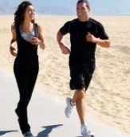
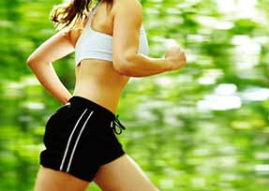
Важность спорта
Хорошая фигура, крепкое сердце, выносливость – всё это даёт только спорт. А любые привычки, напротив, это только лишь забирают. Человек, чтобы чувствовать себя хорошо, согласно учёным, должен проходить в день около восьми тысяч шагов, что очень грубо можно приравнять к пяти километрам.

Slide 5
Взаимозаменяемость
Спорт не только лучше вредных привычек – он запросто может заменить их. Всё очень просто. Когда вы занимаетесь спортом, то в вашей лимбической системе вырабатывается эндорфин, а также адреналин. Они придают вам столько приятных ощущений, сколько порой не могут дать алкоголь, наркотики и сигареты. Вот почему у бегунов и иных спортсменов возникает такое невероятное окрылённое состояние

Slide 6
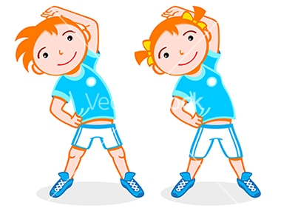

Slide 7
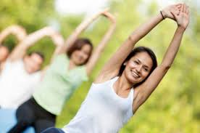
Секрет здоровья
ЗДОРОВЬЕ = занятия физкультурой и спортом , а также:
--соблюдение режима дня -- закаливание --правильное питание --личная гигиена --сон --хорошее настроение --отказ от вредных привычек

Slide 8
Зарядка - комплекс упражнений
1. Ходьба на месте. 2. Ноги вместе, руки опущены. На счет 1 - делая вдох, поднять руки через стороны вверх; на счет 2 - на выдохе опустить. 3. Ноги вместе, на счет 1(раз) - поднимаемся на носки, руки поднимаем в верх по кругу, вдох; на счет 2 - опускаемся, опускаем руки, выдох. 4. Ноги на ширине плеч, руки на поясе, наклоны головой влево, вправо - на счет 1 голову наклонили влево; на счет 2 вернулись в исходное положение; на счет 3 наклонили вправо; на счет 4 вернулись в исходное положение. 5. Ноги на ширине плеч, на счет 1 - левую руку вверх, правую вниз; на счет 2,3 - рывки руками, вдох; на счет 4 - вернуться в исходное положение, выдох.

Slide 9
Зарядка - комплекс упражнений
6. Ноги на ширине плеч, на счет 1 - руки перед собой; на счет 2 ,3 рывки руками перед собой, вдох; на счет 4 - вернулись в исходное положение, выдох. 7. Ноги на ширине плеч, руки на поясе, наклоны туловища влево и право, на счет 1, 2 - наклон влево; на счет 3,4 - наклон вправо. 8. Ноги на ширине плеч, руками можно попытаться достать до носков, наклоны туловища вперед назад, на счет 1, 2 - наклон вперед, тянемся руками вниз, выдох; на счет 3,4 - возвращаемся в исходное положение и выполняем наклон назад, вдох. 9. Ноги на ширине плеч, руки перед грудью, пальцы переплетены. На счет 1 - поворот туловища влево, вдох; на счет 2 - исходное положение, выдох; на счет 3 - наклон назад, руки за голову, вдох; на счет 4 - исходное положение, выдох. То же самое вправо.

Slide 10
Заключение
Между спортом и вредными привычками выбор в пользу спорта очевиден. Постоянно проводятся мероприятия, которые пропагандируют занятия спортом, проводятся различные дни здоровья и прочие вещи. Вы можете начать хотя бы с них. Ну а потом, кто знает, возможно вы будете мотивированы уже без подталкиваний со стороны заниматься спортом на постоянной основе. И тогда вы будете счастливы от того, что живёте полной жизнью, что чувствуете себя хорошо а ведь это так важно. Ведь что у вас есть, кроме собственного тела? Его надо беречь, а не разрушать. Потому если не спорт альтернатива пагубным привычкам, то что?

Slide 11
СПАСИБО ЗА ВНИМАНИЕ

